Slide 1
McLean ゼミ
p150-155
4/22 大橋 宗史

Slide 2
4.2.5 Imaging spectroscopy;x,y,and λ
座標と波長の3次元情報を同時に得る手法は大きく分けて2つある
  干渉を利用したもの
    Fabry-Perot やMichelson 干渉計
  Integral field unit (IFU)

Slide 3
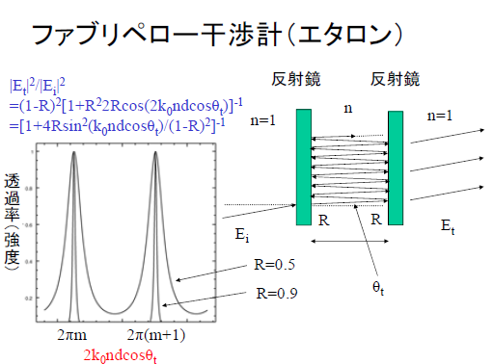
Fabry-Perot 干渉計
土居先生のスライドより

Slide 4
Fabry-Perot 干渉計
広視野に対応
鏡の間の媒質や間隔を変えることで透過波長を変えられる
空間情報を保持できる

Slide 5
IFU - image slicer
Fig 4.18参照
焦点面に少しずつ傾きの異なる鏡を置き、もう1枚の同じような鏡に入射させ、2次元情報を1次元に並べ替えたあとに分光器に入射させる
視野が狭い(8”×8”)

Slide 6
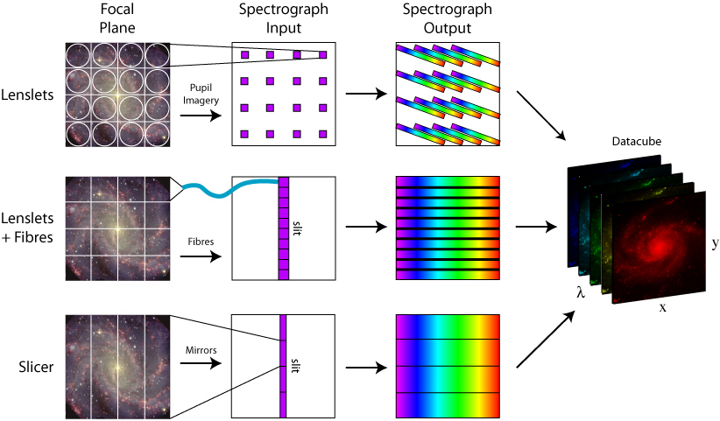
Micro-lens array
多数の小さなレンズを用いることで焦点面の像を多数の領域に分割してから分光器に入射させる手法
近赤外にも拡張されている

Slide 7
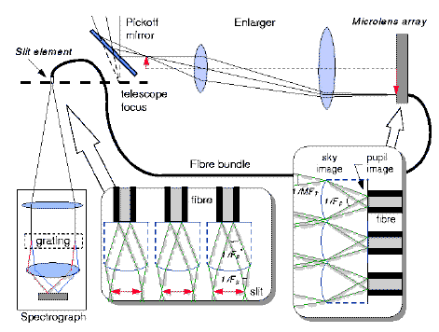
Fiber式
焦点面にファイバーを取り付け、直接分光器のスリットに入射させる
広視野、多天体
赤外も可能

Slide 8
4.3 Poralization
4.3.1 Introduction
偏光状態を調べることで物理状態や天体の形状が分かる
無偏光の光が偏光される
  固体表面における反射
  電子、分子、微粒子による光子の散乱
  星間物質による光子の吸収
もとから偏光している光
  Zeeman効果(磁場や太陽黒点)
  シンクロトロン放射(中性子星など)

Slide 9
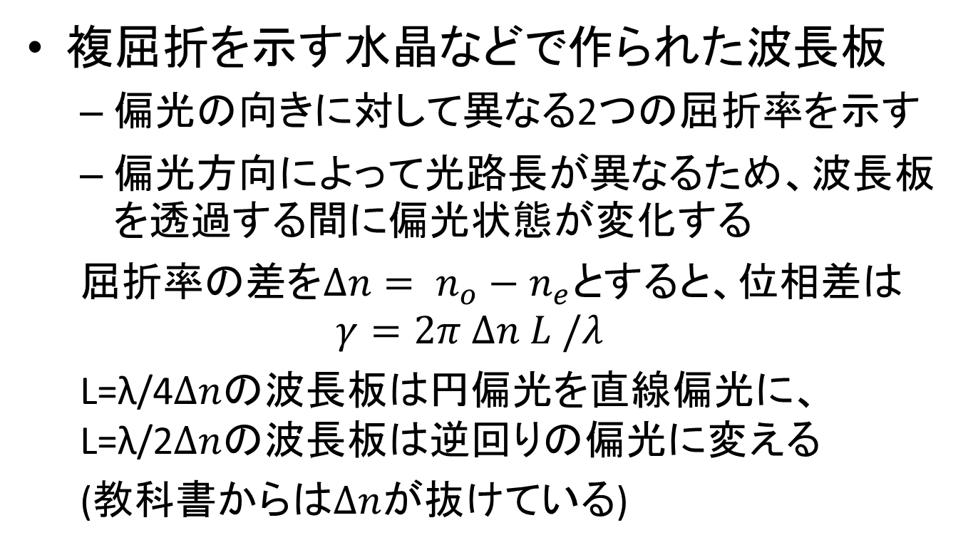
Polarization modulator
複屈折を示す水晶などで作られた波長板
  偏光の向きに対して異なる2つの屈折率を示す
  偏光方向によって光路長が異なるため、波長板を透過する間に偏光状態が変化する
  屈折率の$差を∆n= n_{o}−n_{e}$とすると、位相差は
  $$γ=2π ∆n L /λ$$
  L=λ/4$∆n$の波長板は円偏光を直線偏光に、L=λ/2$∆n$の波長板は逆回りの偏光に変える
  (教科書からは$∆n$が抜けている)

Slide 10
波長板は1つの波長にしか対応しないが、CCDのカバーする波長帯のすべてに使えるアクロマートな波長板もある
2つの偏光状態を同時に観測したいとき、両方の同じ系統誤差(シーイングやトラッキング)を受けるためには、両方の状態を素早く交互に観測する必要がある → ISP

Slide 11
4.3.2 Polarization maps and spectra
ISP(Imaging SpectroPolarimeter)
  グリズムと偏光変調を同時に用いることで異常偏光と常偏光の2成分について分光
  天体とskyについてそれぞれ2成分ずつ計4つのスペクトルを得る
  ２つの偏光状態の観測では、同じ系統誤差となるよう、素早く電荷を移動させて2状態を交互に観測する
星雲やパルサーの偏光状態を解明
AGNはガスダストで隠されているが偏光状態から間接的に情報を得られる

Slide 12
CCDの荷電結合特性を活かした手法
nod and shuffle
  望遠鏡が天体とskyの間を動くと同時にpixelにたまった電荷も移動させる
  天体とskyで同じpixelを使うので、ccdムラに依存しない、より正確なsky引きが可能

Slide 13
偏光観測の実績
偏光は他の特性に比べ測定が困難
しかし現在X線から電波まで偏光が観測可能
  CMBの偏光には初期宇宙の形成についての情報が含まれているかも
  WMAPの観測の結果
    CMBの10%が、宇宙の晴れ上がり頃の自由電子によりトムソン散乱され偏光している
    その後、ビッグバン暦4億年頃に初代星の形成による再電離があった？

